Slide 1
UNIVERSIDAD NACIONAL AUTÓNOMA DE MÉXICO FACULTAD DE INGENIERÍA COLEGIO DE PERSONAL ACADÈMICO VI FORO ACADÈMICO
SERVICIO SOCIAL “PIEDRA ANGULAR EN LA FORMACIÓN DE INGENIEROS”
Gabriel Moreno Pecero
Agosto de 2013

Slide 2
SERVICIO SOCIAL

Slide 3
¿CÓMO SE HA CONCEBIDO?

Slide 4
-APOYO A LA SOCIEDAD PARA MEJORAR SU CALIDAD DE VIDA.
-APOYO A LA FORMACIÒN DE LOS FUTUROS INGENIEROS.

Slide 5
MEDIANTE LA ACTUACIÓN DE PROFESIONAES Y DE PASANTES DE LICENCIATURA

Slide 6
¿QUÉ SE RECIBE A CAMBIO?

Slide 7
PROFESIONALES:
LA SATISFACCIÓN DE SERVIR

Slide 8
PASANTES:
CUMPLIR CON UN REQUISITO PARA TITULARSE

Slide 9
EN CONSECUENCIA
“RECIBEN MÁS DE LO QUE DAN”

Slide 10
¿QUÉ RECIBEN LOS PASANTES?

Slide 11
CONOCIMIENTOS
HABILIDADES
ESPECIALMENTE
ACTITUDES

Slide 12
EN FACULTAD DE INGENIERÍA DE LA UNAM SE HA CONSTITUIDO UN
GRUPO
SERVICIO SOCIAL CON APLICACIÓN DIRECTA A LA SOCIEDAD

Slide 13
DE SU ACTUACIÓN EN COMUNIDADES INDÍGENAS DE HIDALGO, OAXACA, GUERRERO, ESTADO DE MÉXICO, MORELOS, PUEBLA, SAN LUIS POTOSÌ Y EL DISTRITO FEDERAL, LOS PASANTES HAN OBTENIDO:

Slide 14
CONOCIMIENTOS

Slide 15
1.- EL APRENDER A RELACIONAR LA TEORÍA CON LA PRÁCTICA (experiencia profesional)

Slide 16
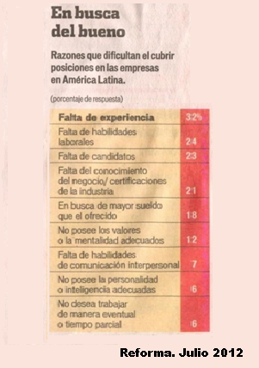

Slide 17
2.- El APRENDER a integrar conocimientos.

Slide 18
3.- El APRENDER a generar una empresa básicamente ingenieril, competitiva enfocada a servir a la base de la pirámide poblacional.

Slide 19
4.- El desarrollar la parte escrita de su examen profesional con base en lo hecho en el Servicio Social.

Slide 20
5.- El APRENDER a realizar propuestas técnicas, económicas, funcionales, seguras y armónicas con el medio ambiente.

Slide 21
HABILIDADES

Slide 22
6.- El APRENDER a comunicarse con comunidades de diferente cultura a la existente entre profesionistas.

Slide 23
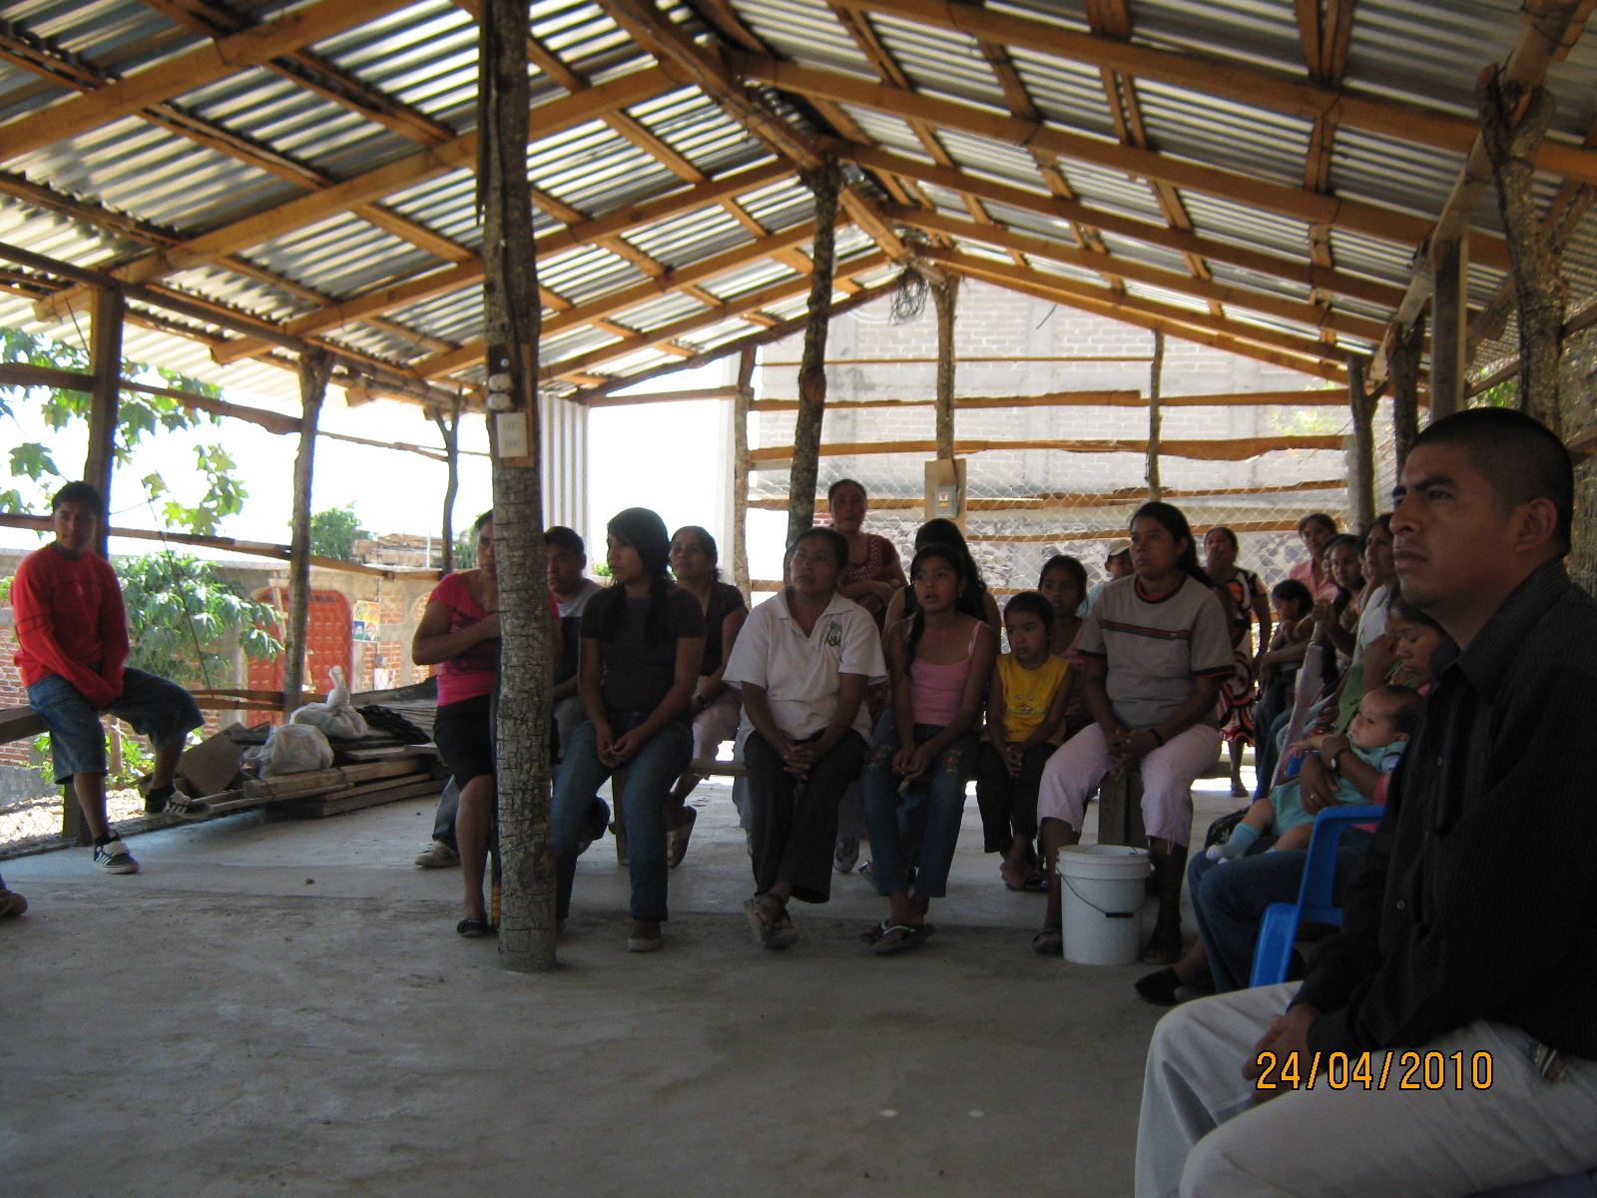

Slide 24
7.- El APRENDER a actuar en equipo, en grupos inter y multidisciplinarios.

Slide 25
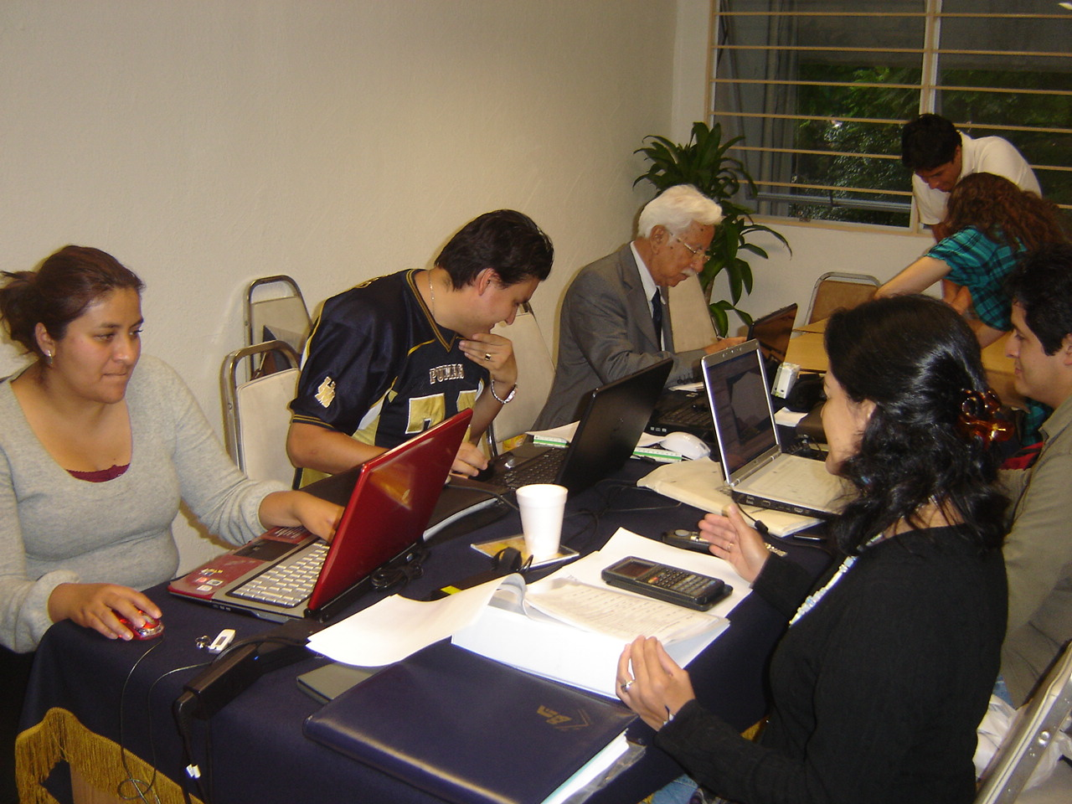

Slide 26
ACTITUDES

Slide 27
8.- Fortalecer y/o generar valores en sí mismos.

Slide 28
9.- El APRENDER a tener mayor seguridad en sí mismos, y en consecuencia a tener mayor autoestima.

Slide 29
10.- El APRENDER a fortalecer su decisión de ser ingeniero.

Slide 30
11.- El APRENDER a fortalecer la imagen positiva de la UNAM al colaborar eficiente y eficazmente en solucionar problemas de interés nacional.

Slide 31
12.- El experimentar satisfacción plena de servir a la Sociedad de la que forma parte como profesional e individuo.

Slide 32
13.- El fortalecer su creatividad que le permite innovar con su talento (INVESTIGACIÓN).

Slide 33
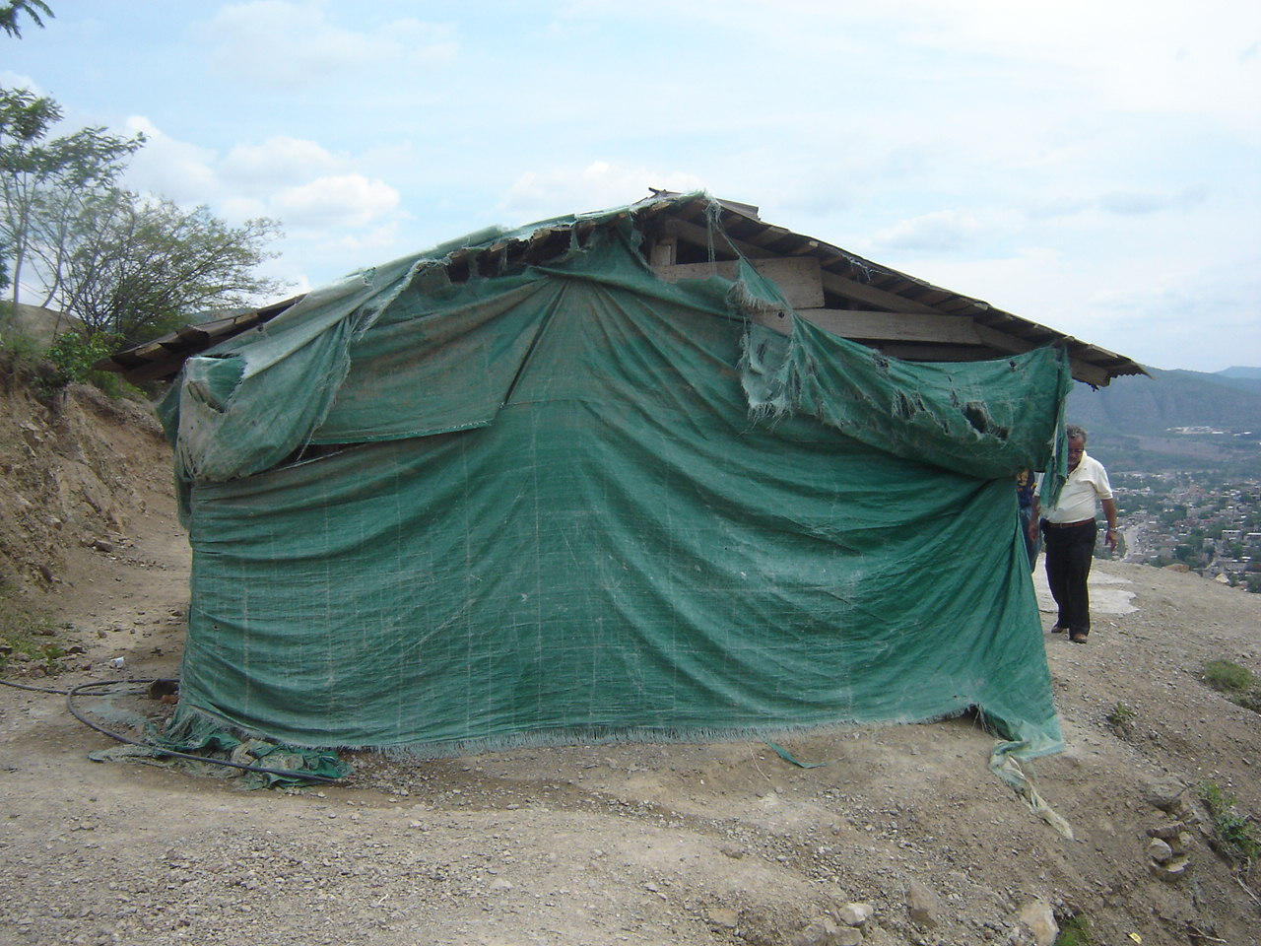
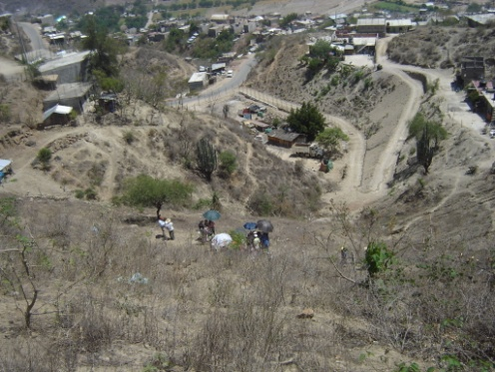

Slide 34
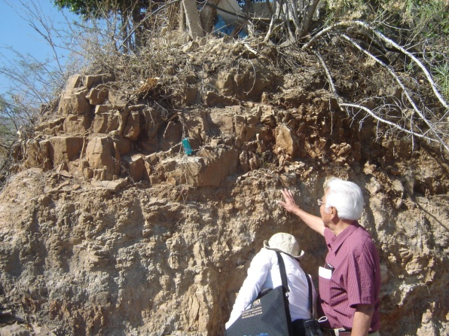

Slide 35
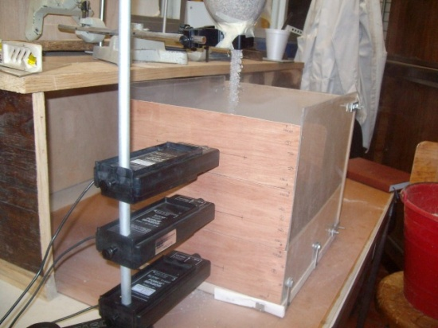
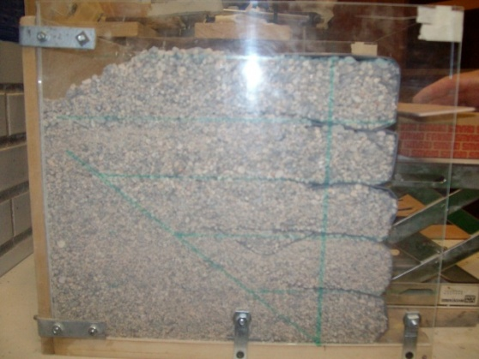

Slide 36
El Servicio Social INVOLUCRA al estudiante y en consecuencia éste APRENDE.

Slide 37
Por todo ello se reconoce al SERVICIO SOCIAL como “PIEDRA ANGULAR DE LA EDUCACIÒN”.

